Slide 1
维普科技期刊概览及检索
吉久明

Slide 2
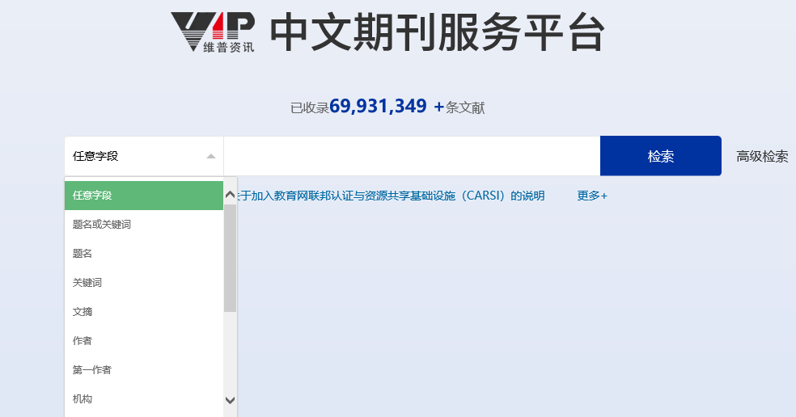
维普中文科技期刊

Slide 3
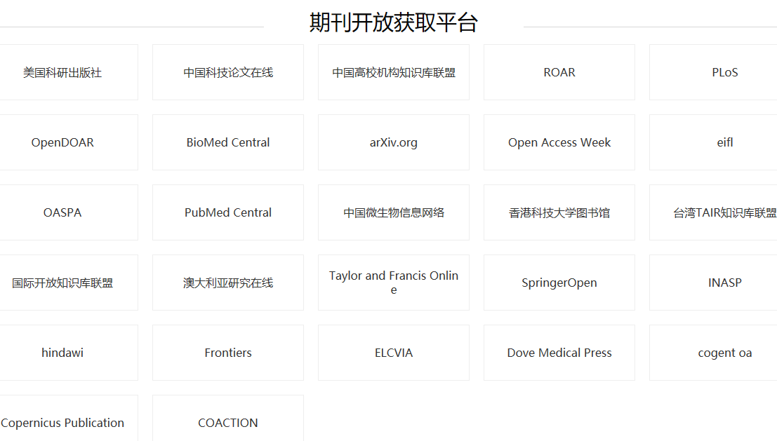
开放获取期刊 Open Access

Slide 4
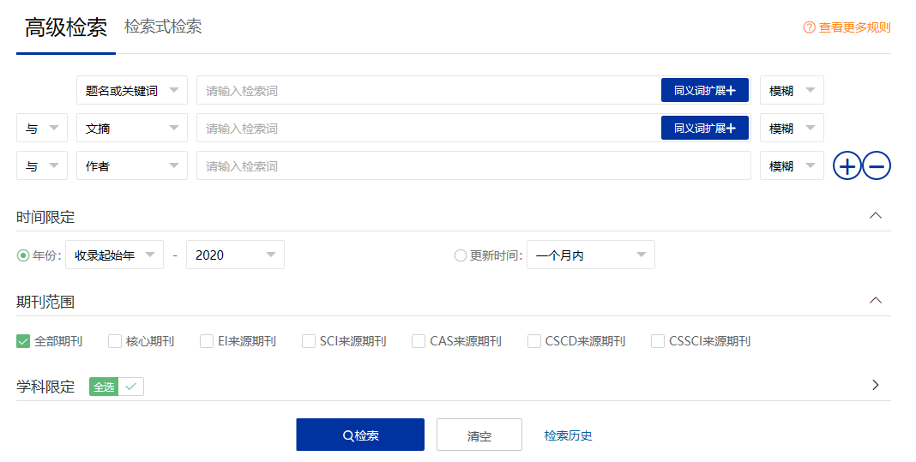
高级检索

Slide 5
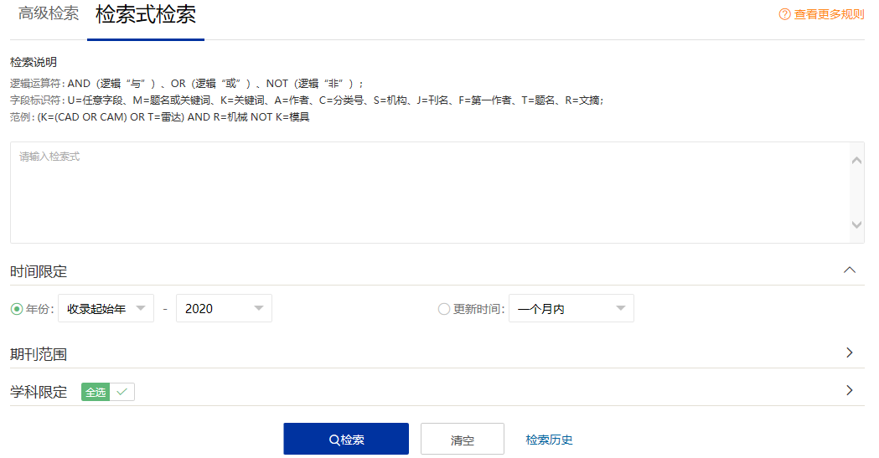
专业检索

Slide 6
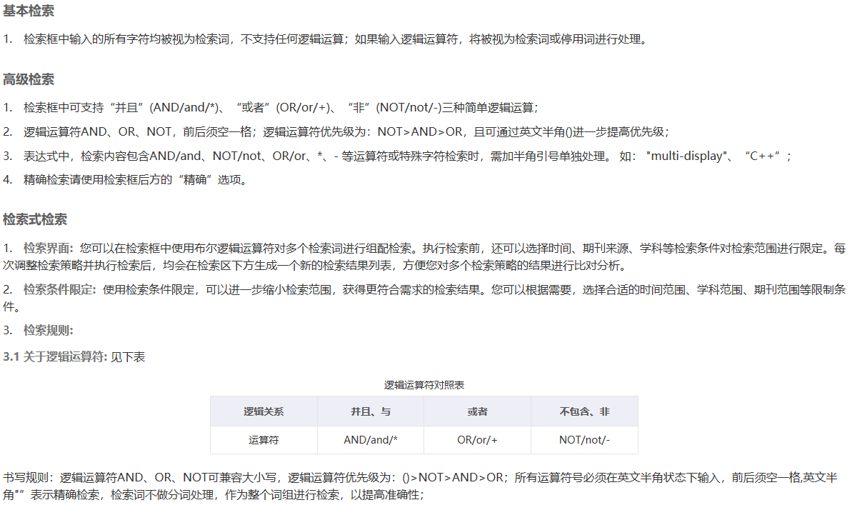
检索规则

